Slide 1
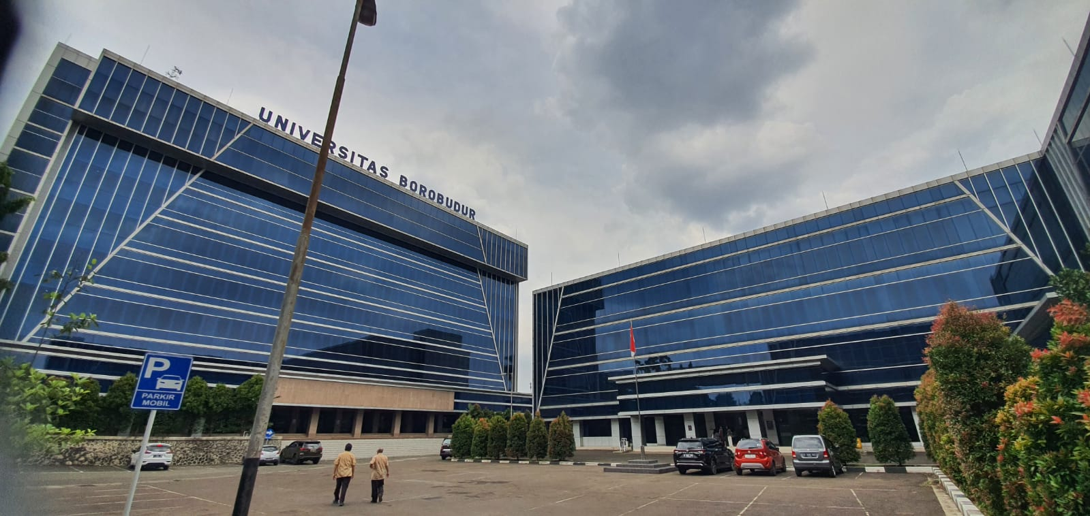




Hibah Pembelajaran Daring Kolaboratif (PDK)
Tahun 2023
Kolaborasi antara :
Prodi Teknik Sipil – Universitas Borobudur
Prodi Teknik Sipil – Universitas Iqra Buru

Slide 2
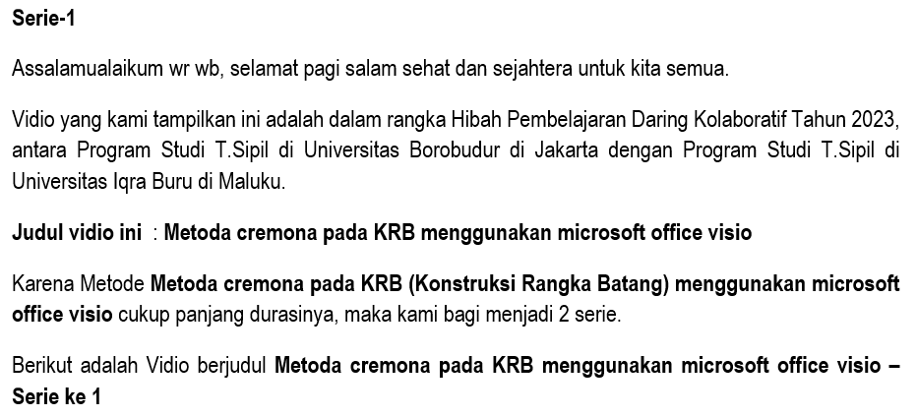

Slide 3
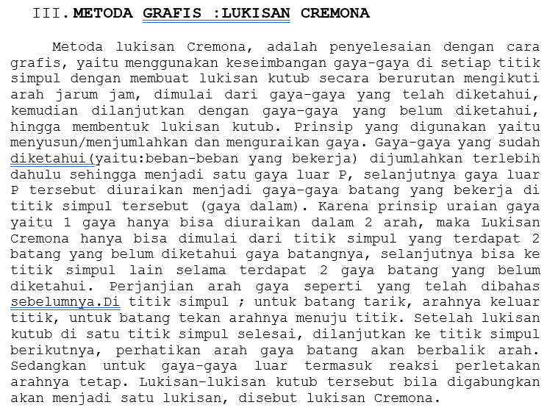

Slide 4
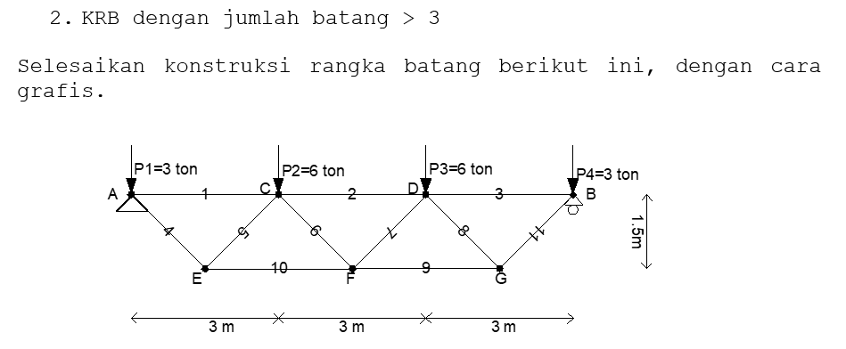
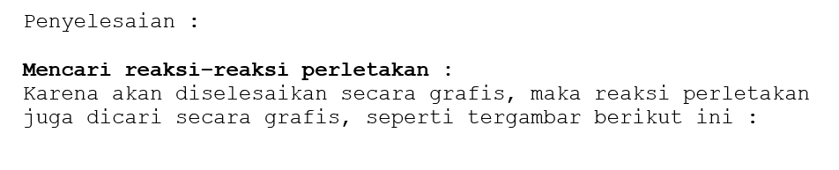

Slide 6
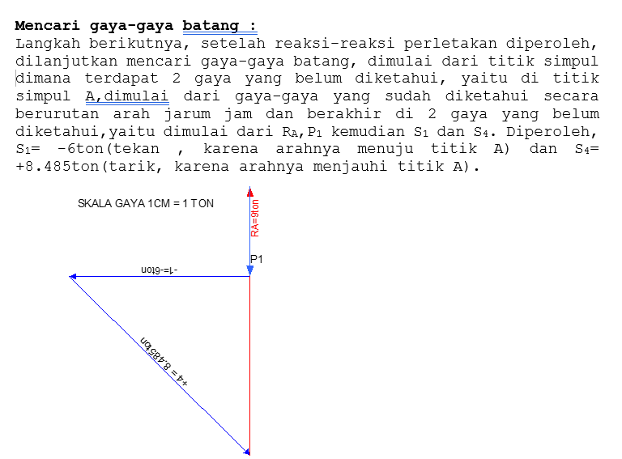
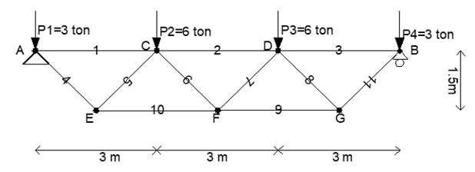
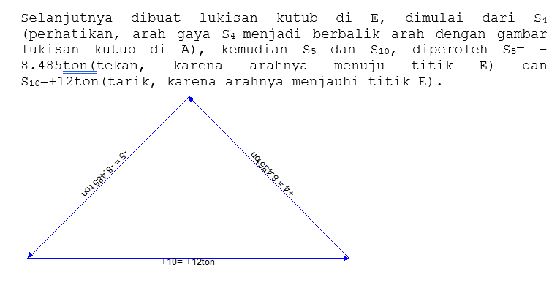
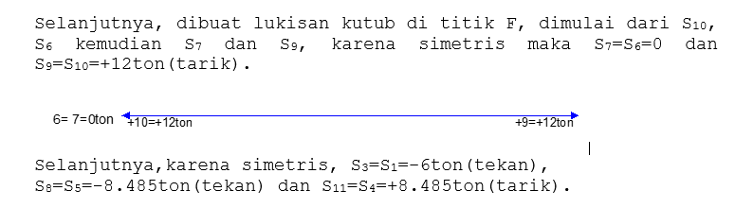

Slide 8
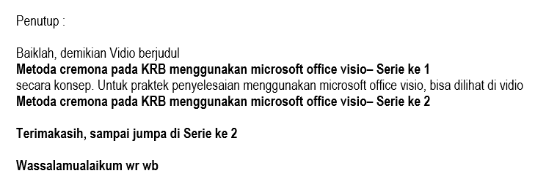

Slide 9
Assalamualaikum wr wb
Ini adalah luaran Hibah Pembelajaran Daring Kolaboratif (PDK)
Tahun 2023
Kolaborasi antara :
Prodi Teknik Sipil – Universitas Borobudur
Prodi Teknik Sipil – Universitas Iqra Buru

Slide 10
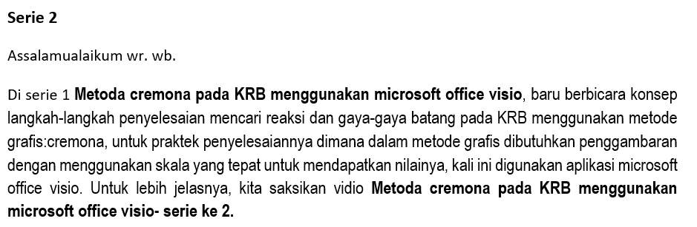

Slide 12
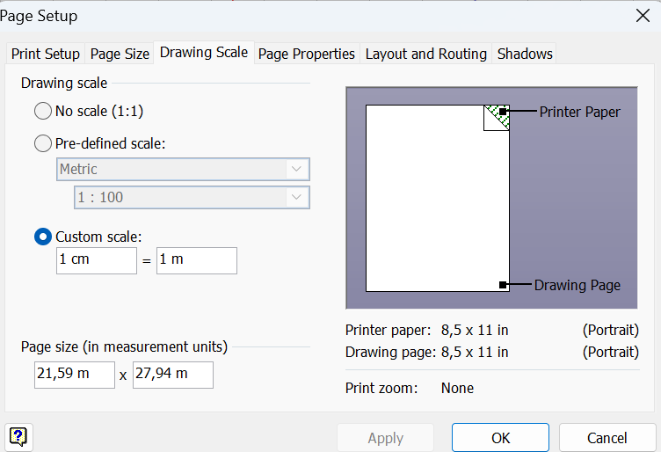
Kita awali dengan membuka aplikasi Microsoft office visio, disini kita buka file yang sudah kita buat untuk penyelesaian soal KRB seperti tergambar sebelumnya, jika nantinya kita akan membuat baru ya tinggal klik new file, kemudian tentukan skala yang akan dipakai, skala yang akan kita gunakan adalah skala untuk gaya, karena beban di soalnya dalam satuan ton, maka kita bisa gunakan skalanya yaitu 1 cm = 1 m (m disini dibaca sebagai ton), caranya klik File-page setup-drawing scale, tampilannya sebagai berikut :

Slide 13
Sekian , terimakasih
Wassalamualaikum wr wb
Sampai bertemu di video lainnya

